Slide 1
2021.07.08

Slide 2
启示录纵览（10） 启 10-11章 小书卷、二见证人 The Little Scroll, the 2 Witnesses. the Revelation book survey (10) chapters 10-11

Slide 3
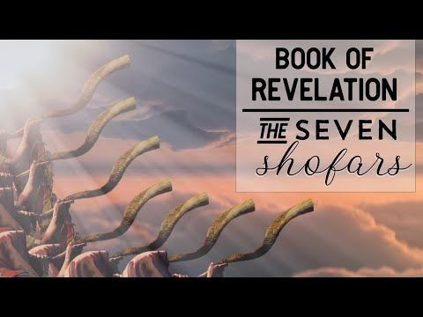

Slide 4
叙述文 天启文体 叙述文叙事直接了当。耶稣末世预言（太 24）属叙述文。 天启文体描述事情经常采用古怪复杂象征符号及异象。象征性言语不得按字面义理解。启示录属天启文体。

Slide 5
启示录 9:1-12 Revelation 9:1-12
¹ 第五位天使号声一响， 我望见一颗星星从天坠到地上，有通往无底坑的井穴的钥匙赐给他。²一打开穴口，就像个巨大的窑炉，冒出滚滚浓烟，太阳和天空一片昏暗，皆因无底坑的浓烟。³ 只见浓烟里有蝗虫临到大地，受赐了的权柄，地球的蝎子似的——⁴ 即不许它们伤害地球的青草、各种青翠的植物和树木，只准攻击额头没有神的印记的人， ⁵ 并且奉命不可致命，只可叫人受折磨五个月。人们痛得好像给毒蝎子蛰了似的。⁶ 在那些日子人们求死不得，渴望快死，死却远避。
⁷ 这群蝗虫的模样，看似披挂上阵的战马，头上戴的像金花冠，面庞看似人脸，⁸ 头发 像女人的头发，牙齿好比狮子的利齿，⁹ 胸甲好像铁甲，翅膀的响声像战车马队冲向战场，¹⁰ 尾巴长一毒钩看似蝎子，能伤人五个月的正是它们的尾巴。¹¹ 而它们拜为大王的，是无底坑的使者，希伯来名叫阿巴顿，意谓毁灭，阴间的别名，希腊名叫阿波利昂。¹² 这一场灾祸过去，看，后面还有两场要来！

Slide 6
启示录 9:13-21 Revelation 9:13-21
¹³ 第六位天使号声一响，我听见一个话音，发自神面前（烧香）的金坛角，¹⁴ 对第六位吹号的天使说：把绑在大河幼法拉底的四个天使放了吧！¹⁵ 那四个天使便获释了，他们早有准备，到某年某月某日某时，杀害世人的三分之一。¹⁶ 他们的骑兵有两万万，即两亿，他们的数目我听见了。¹⁷ 异象中，我看见的战马和骑兵是这样：骑兵的胸甲看似火焰，颜色像风信子和硫磺，即紫蓝色和黄色，马头像狮子头，口喷火烟硫磺。¹⁸ 正是马口喷出的火、烟同硫磺这三种灾难，要杀死三分之一人口。¹⁹ 那战马的杀伤力，全在口尾两端，它们的尾巴像蛇，有（蛇）头用来伤人。
²⁰ 剩下的世人虽然大难不死，却不知为他们手所做的悔改，仍旧膜拜邪灵，那些看不见听不到走不动的、金银铜石或木头做的偶像，²¹ 也不知为自己的凶杀、魔法、淫乱和偷盗悔改。

Slide 7
无人机蜂群 人工智能、大数据、5G高速通讯 https://www.youtube.com/watch?v=BRreonL61yk Drone swarm AI, mega data, 5G high speed telecomm

Slide 8
无人机蜂群 Drone swarm “近年来，随着人工智能（AI）、大数据及5G高速通讯等前沿科技的进一步发展，无人机的自主能力和态势感知能力进一步提高，在空战中具备了扮演“无人机忠诚僚机”的可能，即在战斗中配合有人战机，执行战场侦察、对地攻击或空中护航的。无人机低成本，不怕损耗的问题。” 发展无人机是目前军用武器装备的最新趋势。 https://www.youtube.com/watch?v=BRreonL61yk

Slide 9
10.4 “七雷讲的要封住，”不可公开！

Slide 10
马太福音 24:36 Matthew 24: 36
至于那一天和时间，没有人知道，连天使也不知道，人子也不知道，唯独父知道。

Slide 11
10.11 “你必须再讲一番预言，要指万民万国。”

Slide 12
启示录 9:13-21 Revelation 9:13-21
⁹ 我就走到天使面前，请他把小书卷给我，他说：拿去，将它吃了，它会令你肚腹变苦，而口里却甘甜如蜜。¹⁰ 于是，我从天使手中接过小书卷，吃了，在口里果然甘甜如蜜，吞下去，肚子苦涩。¹¹ 他们又对我说：你必须再讲一番预言，要指万民万国，万语万王。

Slide 13
“把末后的事情提前说”的内容 把耶稣将近降临才发生的事提前述说。 在启示录中，通常在第6或第7位置出现。 proleptic content

Slide 14
“末后的事情提前讲”的插曲内容——用意何在？ 6.12-17 审判的日子必定到来——鼓励坚忍 7.9-17 圣徒的眼泪由天父来搽干——安慰在磨难中的人 11.1-14 测量圣所及祭坛，二位见证人的结局——鼓励忠心 11.15-18 天国降临，神赏赐圣徒——鼓励忠心 14.17-20 执行审判了——

Slide 15
11.1 “用芦苇杆，把神的圣所及祭坛并那里敬拜的人丈量。 但圣所外的庭院不必量，因为已交给外族……”

Slide 16
遇看不明白的，应依循什么步骤解密？ 1. 先从上下文找线索 2. 用“串珠”圣经，追查有没有旧约圣经典故 3. 细看典故出处，领悟意思是什么，套入经文进行解密。

Slide 17
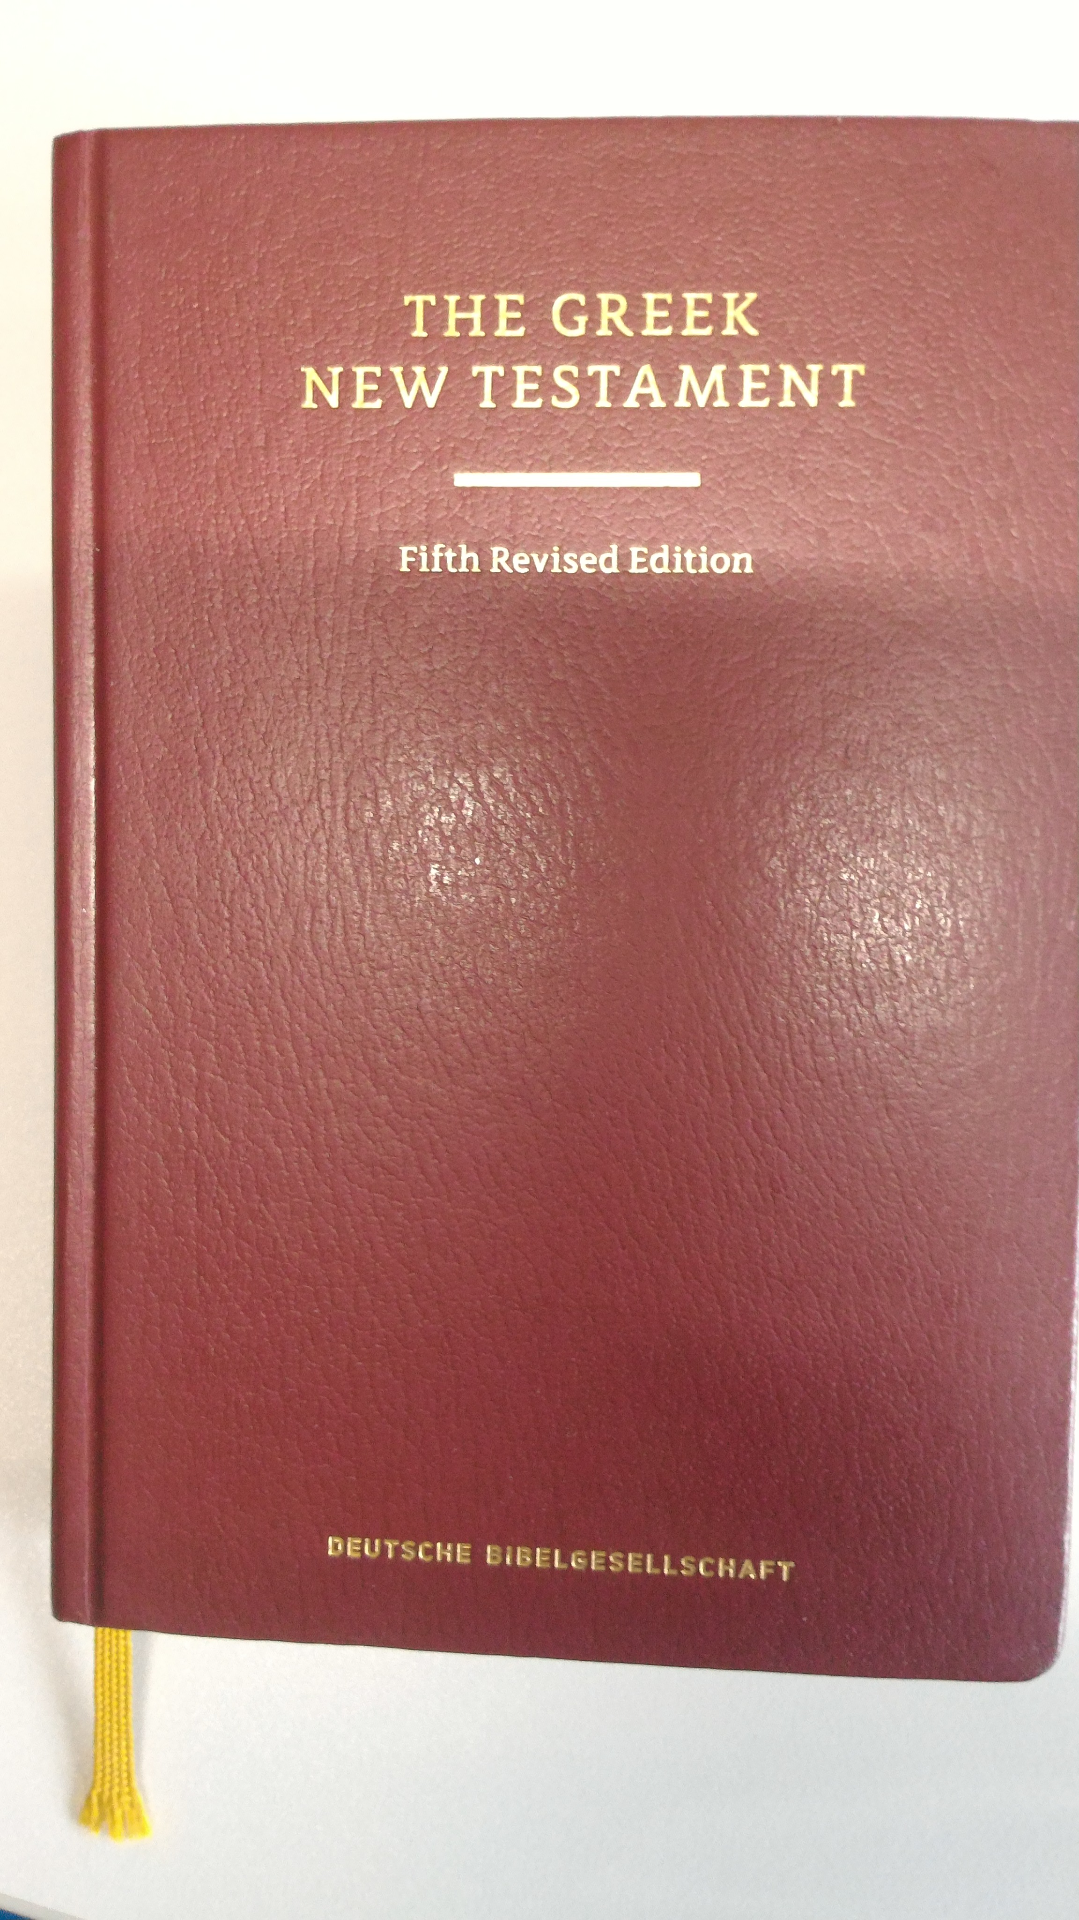

Slide 18
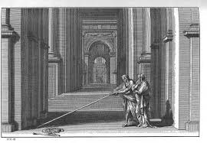

Slide 19
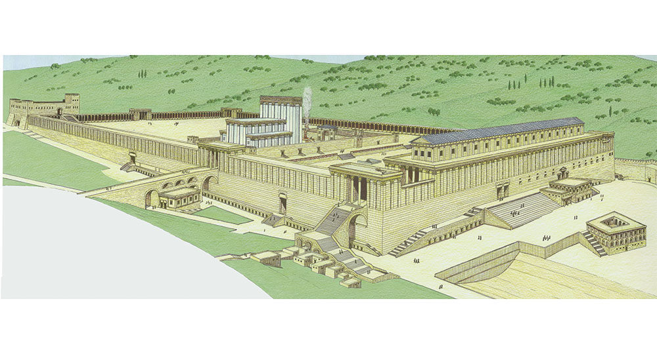

Slide 20
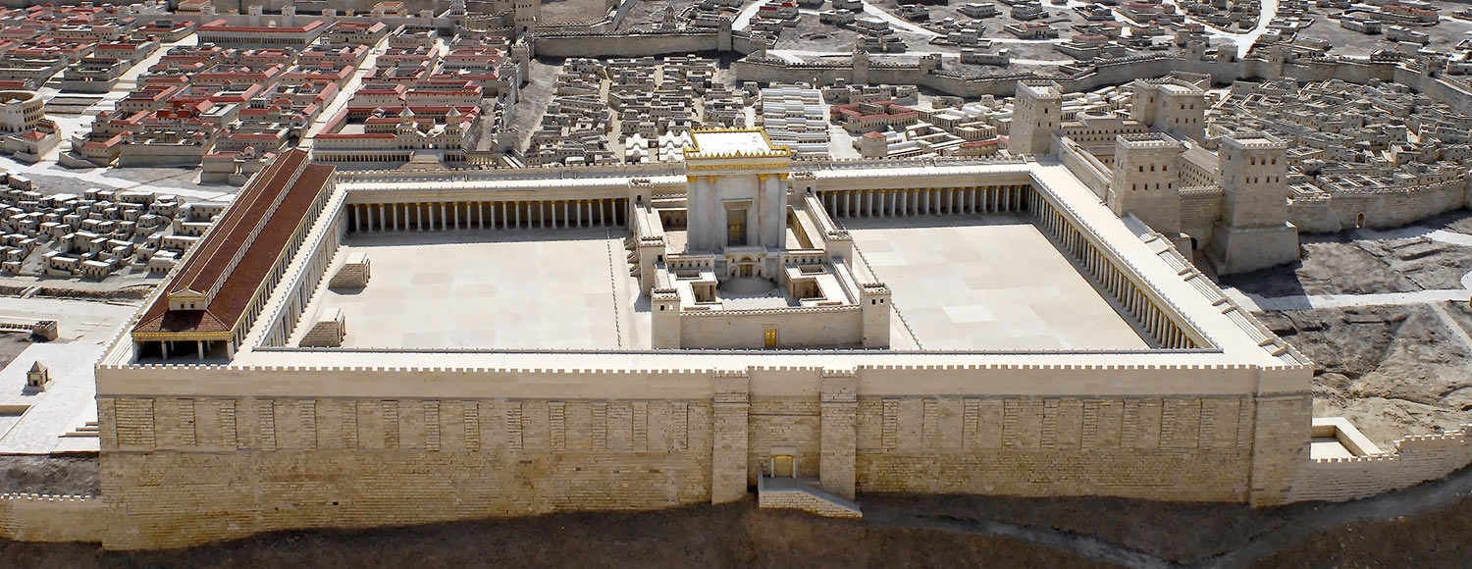

Slide 21
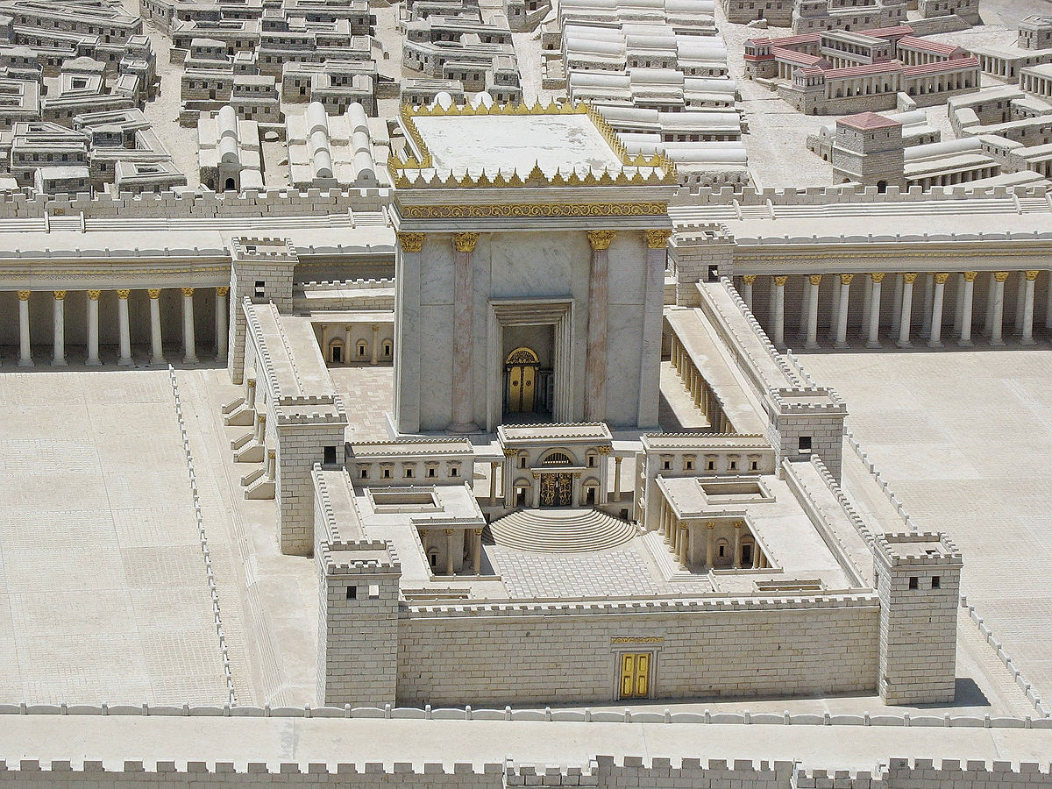

Slide 22
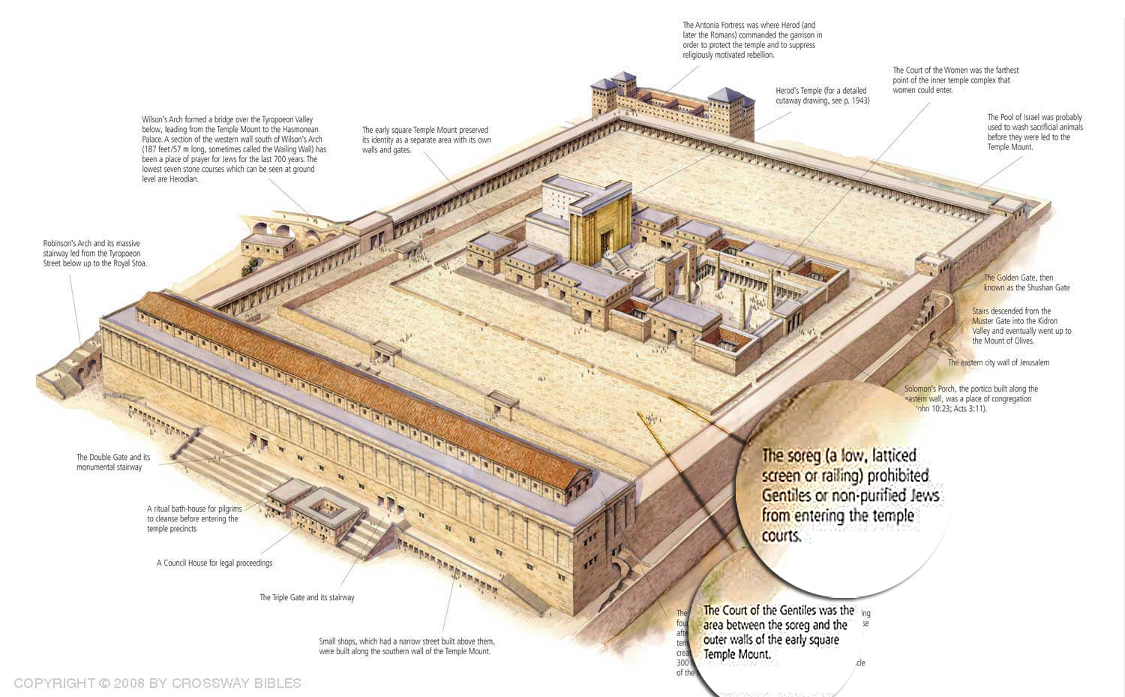

Slide 23
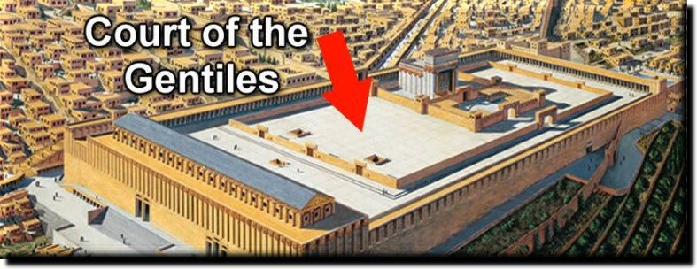

Slide 24
11.1 “用芦苇杆，把神的圣所及祭坛并那里敬拜的人丈量。 但圣所外的庭院不必量，因为已交给外族……”

Slide 25
11.1 “用芦苇杆，把神的圣所及祭坛并那里敬拜的人丈量。 但圣所外的庭院不必量，因为已交给外族……” 清理基督教会内的罪孽，重建、修缮神的教会

Slide 26
哥林多前书 3:16-17 1Corinthians 3: 16-17
¹⁶ 莫非你们不知道，你们就是神的圣所，神的灵住在你们里面？¹⁷ 谁若是拆毁神的圣所，神必毁了他。因为神的圣所是神圣的，而你们就是那圣所。

Slide 27
以弗所书 2:18-22 Ephesians 2: 18-22
¹⁸ 通过耶稣，靠“同一个灵”，我们双方终于可以进到父面前。¹⁹ 所以你们再不是外人或客旅，而是与众圣徒同作国民，是神家里的人了。²⁰ 你们就是建造在使徒和先知的地基上，基督耶稣自己是基石。²¹ 在他以内， 整个建筑紧紧连接，借着主，渐渐建成一座圣所。²² 在他以内，借着（圣）灵，你们一同被建成神的居所。

Slide 28
撒迦利亚先知书 1:16 Zacharia 1: 16
因此雅伟这样说：我要怀着怜悯的心回到耶路撒冷，我的殿必在城中重建——这是万军之雅伟的宣告。绳子必拉在耶路撒冷之上。

Slide 29
以西结先知书 40:2-5 Ezekiel 40: 2-5
² 在神的异象中，他带我到以色列地，把我安置在一座很高的山上；在山上的南面，有好像是一座城的建筑物。 ³ 他把我带到那里，我见有一个人，他看来像铜，手里拿着麻绳和测量竿，站在门口。 ⁴ 那人对我说：人子啊！我所要指示你的，你都要用眼看，用耳听，并要放在心上，因为我带你到这里来，为的是要指示你；你所看见的，你都要告诉以色列家。⁵ 我见殿四围有墙，那人手里的测量竿长三公尺。他量了那建筑物，墙厚三公尺、高三公尺。

Slide 30
利未记 16:16、33 Leviticus 16: 16, 33
¹⁶ 他要为圣所赎罪，使圣所脱离以色列人的不洁和他们的过犯，就是他们的一切罪孽。然后他又要为会幕同样的赎罪。因为会幕和他们在一起，在他们的不洁中间。
³³ 他要为至圣所赎罪，又为会幕和祭坛赎罪，以及为祭司们和全体会众赎罪。

Slide 31
11.3 “穿上丧服来做先知，代神发言一千二百六十日。”

Slide 32
11.4 “主面前的两株橄榄树，一对灯台。”

Slide 33
撒迦利亚先知书 4:1-14 Zacharia 4: 1-14
¹那与我说话的天使回来唤醒我，我好像人在睡眠中被人唤醒一样。 ²他对我说：你看见了什么？我答：我看见一个金灯台，整个是金的，顶上有一个盆子，并有七盏灯；顶上的灯有七个灯嘴。 ³盆子旁边有两棵橄榄树，一棵在右边，一棵在左边。 ⁴我问那与我说话的天使说：我主啊，这些是什么？⁵那与我说话的天使回答我说：你不知道这些是什么意思吗？我说：我主啊，我不知道。⁶他对我说：这是雅伟对所罗巴伯所说的话：“不是倚靠权势，不是倚靠能力，而是倚靠我的灵。”这是万军之雅伟说的。大山啊！你算得什么？你在所罗巴伯面前必夷为平地！他必安放那块平顶的石头，必有欢呼的声音说：愿恩惠、恩惠归与这殿。 ⁸雅伟的话又临到我说：所罗巴伯的手奠立了这殿的根基，他的手也必完成这工；这样，你就知道万军之雅伟差遣了我到你们这里来。¹⁰谁藐视这日子，以为所作的是小事呢？他们看见所罗巴伯手里拿着测锤，就必欢喜。是雅伟的这七眼，遍察全地。¹¹我又再问那天使：在这灯台左右的两棵橄榄树是什么意思？ ¹²我又问他：在两根流出金色油的金管子旁边的两根橄榄树枝，究竟是什么意思？¹³他回答我：你不知道这些是什么意思吗？我说：我主啊，我不知道。¹⁴他说：这是两位受膏者，是服侍全地之主的。

Slide 34
列王记下 1:10 2 Kings 1: 10
¹⁰ 以利亚回答五十夫长说：如果我是神人，愿火从天降下，把你和你的五十名手下吞灭。于是有火从天降下，吞灭了五十夫长和他的五十名手下。

Slide 35
列王记上 17:1 1 Kings 17: 1
¹ 提斯比人以利亚，就是从基列的提斯比来的先知，对亚哈说：我指着我所事奉永活的雅伟以色列的神起誓，这几年若是没有我的命令，天必不降露，也不下雨。

Slide 36
出埃及记 7:17-20 Exodus 7: 17-20
¹⁷ 雅伟这样说：看哪，我要用我手里的杖击打河中的水，水就必变成血；因此你就知道我是雅伟。¹⁸ 河中的鱼必死亡，河水也必发臭，埃及人就必厌恶喝这河里的水。¹⁹ 雅伟对摩西说：你要对亚伦说：拿你的手杖来，把你的手伸在埃及的众水之上，就是在他们的江、河、池和所有水塘之上，使水都变成血。因此，在埃及全地，连木器石器中都必有血。²⁰ 摩西和亚伦就这样行了，就像雅伟所吩咐的；亚伦在法老面前和法老的臣仆面前举起手杖，击打河里的水，河里的水就都变了血。

Slide 37
11.8 “陈尸在那大城的街道。这城的名字叫所多玛”

Slide 38
以赛亚先知书 1:1-2、10 Isaiah 1: 1-2, 10
¹ 在乌西雅、约坦、亚哈斯和希西家作犹大王的时候，亚摩斯的儿子以赛亚看见异象，是关于犹大和耶路撒冷的： ² 诸天哪！要听。大地啊！要留心听。因为雅伟说：我把孩子养育，使他们成长，他们却背叛了我。³ 牛认识主人，驴认识主人的槽；以色列却不认识我，我的子民不明白我。⁴ 嗐！犯罪的国，罪孽深重的子民，行恶的子孙，败坏的儿女！他们离弃了雅伟，藐视以色列的圣者，他们转离了他。⁵ 你们为什么屡次悖逆，还要受责打吗？你们整个头都受了伤，整个心都发昏了。⁶ 从脚掌到头顶，没有一处是完全的；尽是创伤、鞭痕和流血的伤口；没有挤干净伤口，没有包扎，也没有用膏油滋润。⁷ 你们的土地荒凉，你们的城镇被火烧毁，你们的田地，在你们面前给外族人侵吞； 被外族人倾覆之后，就荒凉了。⁸ 仅存的锡安居民，好像葡萄园中的草棚，瓜田里的茅屋，被围困的城镇。⁹ 若不是万军之雅伟给我们留下一些生还者，我们早已像所多玛、蛾摩拉一样了。 ¹⁰ 你们这些所多玛的官长啊！要听雅伟的话；你们这些蛾摩拉的人民啊！要侧耳听我们 神的教训。

Slide 39
11.12 “驾着云朵登天去了”

Slide 40
马太福音 24:14 Matthew 24: 14
³ 上得橄榄山，坐定，门徒前来悄悄问他：请告诉我们，什么时候会有这些事？你的到来 即降临 和这世代的终结，会有什么样的预兆？⁴ 耶稣答：你们要小心，不要受人诱骗。⁵ 因为会有许多人来冒我的名，口称“我是基督”，且会骗倒许多人。⁶ 你们还会听到打仗和打仗的谣传，但是切勿惊惶，因为那是必定要发生的，结局还未到。⁷ 当族与族相争，国与国互斗，到处是饥荒和地震，⁸ 这一切，只是分娩之痛的开始。
⁹ 那时，你们要被交出去受刑、处死，为了我的名，要被万族所仇视。¹⁰ 那时，许多人会跌倒，互相出卖，彼此结仇。¹¹ 还有许多假先知起来，诱骗许多人。¹² 而随着不法日益猖獗，人们的爱心就冷了。¹³ 但那坚忍到底的，终将得救。¹⁴ 而且，这天国的福音要向天下宣告，向万族作证，之后，结局才会来到。

Slide 41
马太福音 24:30-31 Matthew 24: 30-31
²⁹ 紧接着，那一段灾难的日子过后，太阳昏暗，月亮无光，星星从天空坠下，诸天万象震动！ ³⁰ 然后，天空就会显现人子的征兆，那时，世上万族都要捶胸痛哭，要望见人子带着能力与大荣耀，驾着云朵降临。³¹ 他将派出天使，吹响嘹亮的号音，从四方的风，从天的一边到另一边，招聚他拣选的人。
³⁶ 至于那一天和时间，没有人知道，连天使也不知道，人子也不知道，唯独父知道。
³⁷ 诺亚当年怎样，人子的到来 即降临 也是怎样。³⁸大洪水之前的那一段日子，人们照旧吃喝嫁娶，直至诺亚进方舟那天，³⁹仍然毫无警觉，终于洪水冲来，把他们捲走。人子到来时，也会这样。⁴⁰那时，两个农夫一同种田，会一个接走，一个遗弃，⁴¹两个女人一起推磨，会一个带走，一个抛弃。

Slide 42
帖撒罗尼迦前书 4:16-17 1 Thessalonians 4: 16-17
¹⁶ 当天使长一声令下，神的号角吹响，主就要亲自从天而降，但凡死于基督以内的人，必率先复活。¹⁷ 然后我们这些还活着的，才会跟着一起被提上云端，在空中与主会合。这样，我们必与主永远在一起。

